Slide 1


LEADER
Wie geht das?

Slide 2


LEADER
Liason entre actions de developement
de l´economie rurale
=
Verbindung zwischen Aktionen zur Entwicklung
der ländlichen Wirtschaft
Förderprogramm der EU mit Mittel aus dem ELER-Fonds der EU (Europäischer Landwirtschaftsfonds für die Entwicklung des ländlichen Raumes)

Slide 3
LEADER
das Programm gibt es seit 1991
EU-Förderprogramm mit dem Ziel, ländliche Räume unter Einbeziehung der Menschen vor Ort gemeinsam weiter zu entwickeln
finanziert aus EU-Mittel des ELER Fonds
D: Nationaler GAP-Strategieplan legt ELER-Rahmen, Mittelverteilung auf Bundesländer sowie Ziele fest
Landesrichtlinien zur praktischen LEADER-Umsetzung
aktuell €160 Mio. EU Mittel für 68 Regionen in Niedersachsen (D = 370, EU ca. 3.000)
LAG Soesteniederung LEADER-Region seit 2014

Slide 4
Warum LEADER nutzen?
zukünftige Herausforderungen lassen sich immer schwerer alleine bewältigen
→ Kooperation können Lösungen bieten
Definition von Zielen: Wo wollen wir hin?
        → gesamtheitliche Betrachtungsweise nötig
Fördermittel für die Region finden und nutzen
  → festes Budget 2023-2027
Entscheidung über Projekte in/durch die Region
  → REK/LAG (Lokale Aktionsgruppe)
Einbeziehung der Menschen vor Ort
    → bottom-up/Wissen/Bedarfe

Slide 5
Was braucht LEADER?
Engagement aus der Bevölkerung, aktive Mitarbeit
        Wille, Begeisterung, Energie
ein regionales Entwicklungskonzept REK
wo sind wir – wo wollen wir hin?
Leitbild und Handlungsfelder/-ziele
Begleit- und Entscheidungsstrukturen
  Lokale Aktionsgruppe LAG, Regionalmanagement
Richt- und Leitlinien für die Projektumsetzung
  EU, Bund, Land, REK
und vor allem Ideen + Projekte!!!!!!!!!

Slide 6
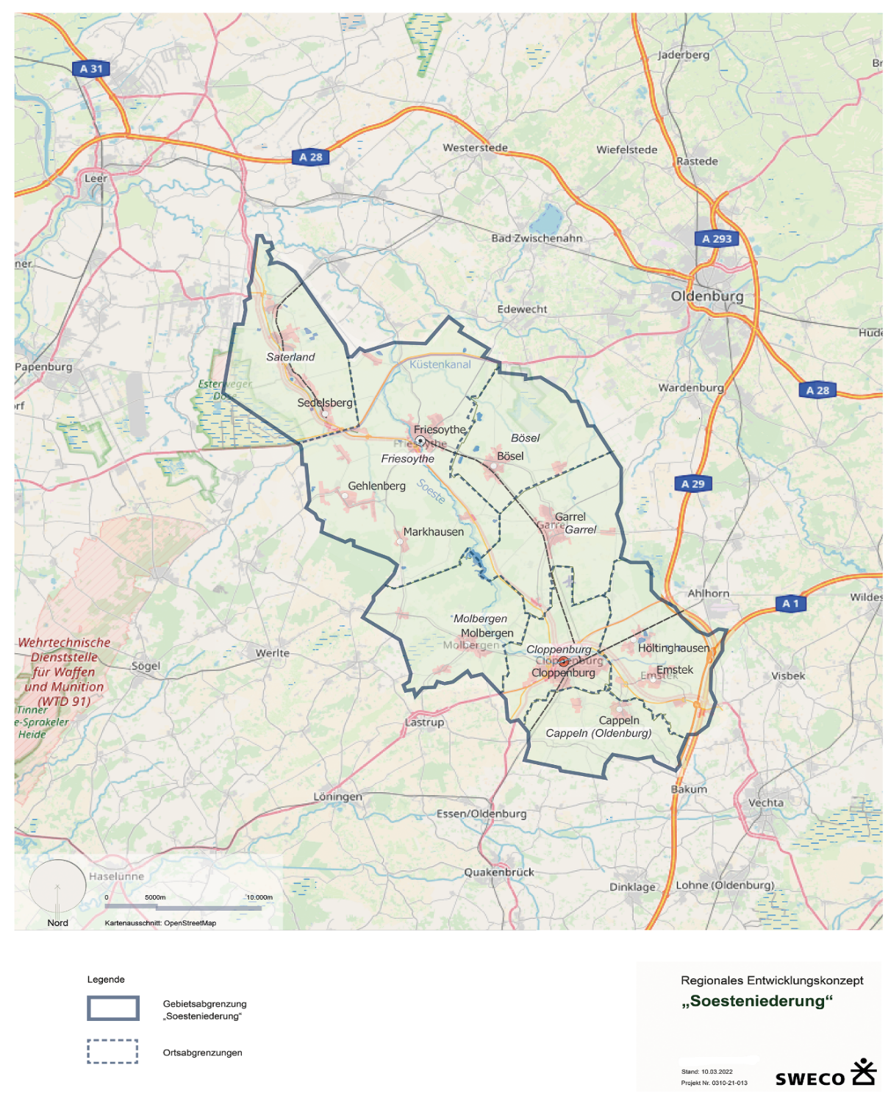
LAG Fehngebiet
LAG Parklandschaft
Ammerland
REK für die Region LAG Soesteniederung
Stadt Cloppenburg
Stadt Friesoythe
Gemeinde Bösel
Gemeinde Cappeln
Gemeinde Emstek
Gemeinde Garrel
Gemeinde Molbergen
Gemeinde Saterland
=
943km²
rd. 127.000 Menschen
LEADER Mittel: € 3,48 Mio. 2023-2027
LAG Wildeshauser
Geest
LAG Hümmling
LAG Soesteniederung
LAG Hasetal
LAG Vechta

Slide 7
Aus dem REK heraus formulieren sich für
die Region vier Handlungsfelder, die durch
Leit- sowie Entwicklungsziele
konkretisiert und ausgestaltet werden
Orts- und Siedlungsentwicklung, Infrastruktur und Daseinsvorsorge
Natur-, Umwelt- und Klimaschutz
Tourismus, Kultur
und Ehrenamt
Regionale
Wirtschaftskraft

Slide 8
Leitbild für die Region Soesteniederung REK
Von innen nachhaltig und klimagerecht wachsen, zusammen Regionalität fördern
und dabei Impulse setzen
Dörfer
entwickeln,
Flächenver-brauch reduzieren
Gewässer-schutz, reg. Energien, naturnaher Tourismus
Ehrenamt,
Netzwerke
Regionsprofil
scherfen, reg. Identität und Produkte
neue Arbeitswelt, Struktur-wandel LWS

Slide 9

OK, soweit verstanden – und wie geht LEADER nun in echt??

Slide 10
Ein Projekt muss …
zur Erreichung der im REK formulierten Ziele beitragen
sich mindestens einem der im REK formulierten Handlungsfelder zuordnen lassen
den Förderbedingungen des REK entsprechen
den Vorgaben der LEADER-Richtlinie des Landes Niedersachsen entsprechen
die Projektauswahlkriterien des REK erfüllen

Slide 11
Wer kann Projekte einreichen?
natürliche Personen
juristische Personen des öffentlichen und privaten Rechts (Gemeinden und Gemeindeverbände, Landkreise, Körperschaften, Stiftungen, Vereine, GmbH, AG, Landesbetriebe wie z. B. Universitäten, Forstämter u. ä.)

Slide 12
Was wird gefördert?
Kurz gesagt:
Projekte mit dem Ziel, die Grundversorgung der
ländlichen Bevölkerung mit Basisdienstleistungen
sicherzustellen, um Lebensqualität und
Wirtschaftskraft vor Ort zu erhalten und die negativen Folgen des demographischen Wandels auf die wohnortnahe Versorgung einzudämmen
(LEADER-Richtlinie Zif. 5.3)

Slide 13
Gefördert werden …
nicht investive Maßnahmen wie Untersuchungen, Studien, Analysen, Entwicklungs- und Realisierungskonzepte, Zukunftskonzepte, Bildungs- und Informationsmaßnahmen, Informationsaustausch und –vernetzung, Konzepte, Machbarkeitsstudien etc.
investive Maßnahmen z. B. in Freizeitinfrastruktur, FV-Informationen und kleine touristische Infrastrukturen, zum Natur- und Kulturerbe, zur Schärfung des Umweltbewusstseins, für die Verlagerung von Tätigkeiten und die Umgestaltung von Gebäuden/Anlagen zur Verbesserung der Lebensqualität, Investitionen in alle Arten kleiner Infrastrukturen sowie erneuerbarer Energien und Energieeinsparungen in öffentlichem Interesse, in lokale Basiseinrichtungenwie bspw. Nah-/Grundversor-gungseinrichtungen oder ländl. Dienstleistungsagenturen und die dazugehörige Infrastruktur etc.

Slide 14
Welche Fördersätze gibt es bei LEADER
öffentliche Projektträger 50%
private Projektträger 50%
Kooperationsprojekte (LAGs nat./internat.) 60% (öP/pP)
HF Natur-, Umwelt- und Klimaschutz 75% (öP/pP)
HF Regionale Wirtschaftskraft 75% (öP/pP)
Regionalmanagement 80%
Bruttoförderung NUR bei Gemeinden/Gemeindeverbänden, alle Anderen erhalten eine Nettoförderung
Grundlage sind die im REK formulierten Fördersätze

Slide 15
Die EU-Förderung ist grundsätzlich eine nicht rückzahlbare Zuwendung in Form einer Anteilsfinanzierung
Aber bitte beachten …
eine öffentliche Ko-Finanzierung ist bei allen Projekten nötig und muss mindestens 25% der EU-Förderung betragen
Förderunter-/obergrenze €2.500/€200.000 pro Projekt (REK)
Gemeinden und Gemeindeverbänden erhalten eine Bruttoförderung, alle anderen eine Nettoförderung (Stand 06.04.23)
Auszahlung der Zuwendung erst NACH Projektabrechnung, also die komplette Vorfinanzierung des Projektes notwendig

Slide 17
Wer entscheidet über Projekte?
die Lokale Aktionsgruppe LAG ist das Lenkungs- und Entscheidungsgremium
27 Mitglieder davon 16 WiSo-Partner und 11 Kommunalvertreter
WiSo-Partner repräsentieren die vier REK-Handlungsfelder
einheitliche Projektauswahlkriterien für alle Projekte mit Basiskriterien und Mindestpunktzahl
mind. vier Sitzungen pro Jahr geplant

Slide 18
Ganzzz wichtig!!!
Projektträger beginnen mit der Projektumsetzung erst, wenn sie einen Zuwendungsbescheid erhalten haben
Alles andere ist ein vorzeitiger Maßnahmenbeginn und beendet die EU-Förderung für ihr Projekt,
bevor es begonnen hat!!!!
Projektträger lesen den Zuwendungsbescheid bis zum letzten Satz - und nicht nur bis zur Fördersumme!!!
Wenn sich beim Projekt Änderungen gegenüber der gestellten Antrag ergeben (Zeitplan, Kosten etc.)
→ sofort das ArL und Regionalmanagement informieren

Slide 19
Auch wichtig!!!!
Keine Angst, LEADER ist machbar – tausende vor Ihnen haben das gemacht und zwar erfolgreich
Das Regionalmanagement unterstützt Sie gerne bei Ihrem Projekt. Wir können/dürfen aber nicht alles machen – haben Sie dafür Verständnis
Nehmen Sie sich die nötige Zeit, Ihr Projekt zu planen – Projekte können bis Ende 2027 eingereicht werden
Das LEADER-Budget ist auf die Jahre verteilt, also kein „Ich-will-mein-Projekt-sofort-und-gleich-umsetzen“ nötig

Slide 20
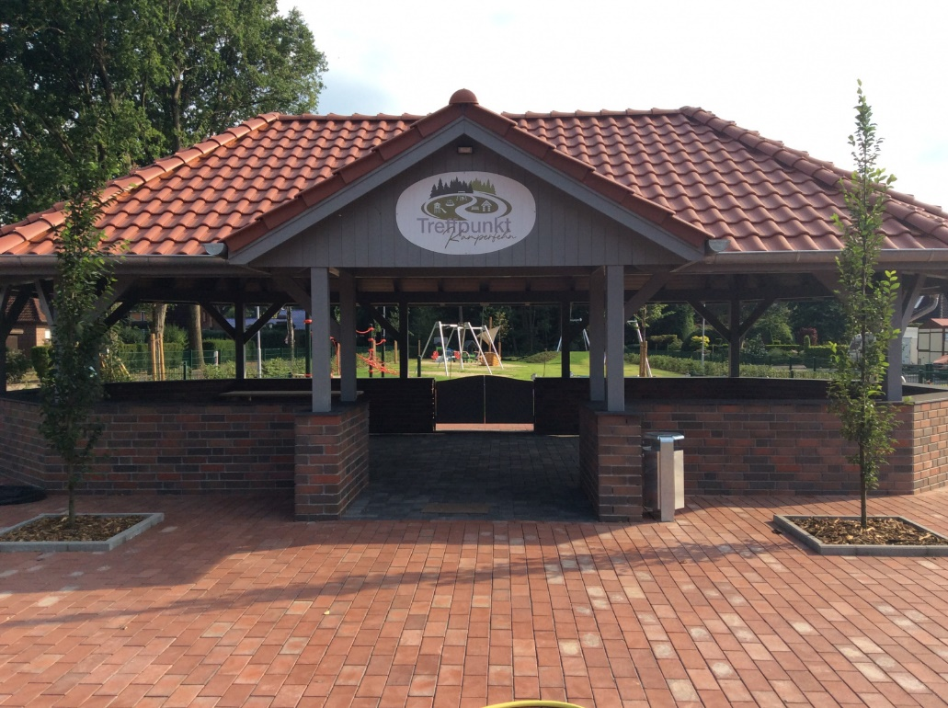
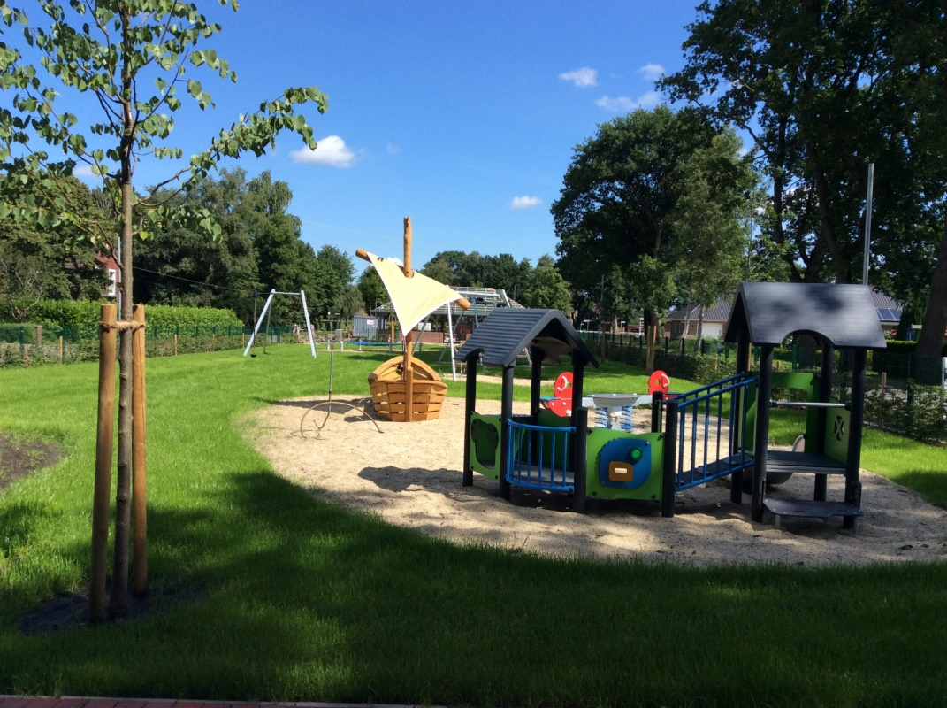
Projekt Mehrgenerationen-Treffpunkt in Kamperfehn
Herrichtung einer 1.150m² Grünfläche mit Spielgeräten und Sitzmöglichkeiten sowie Wetterschutzhütte, Lampen, Fahrradständer
und Abfalleimer

Slide 21
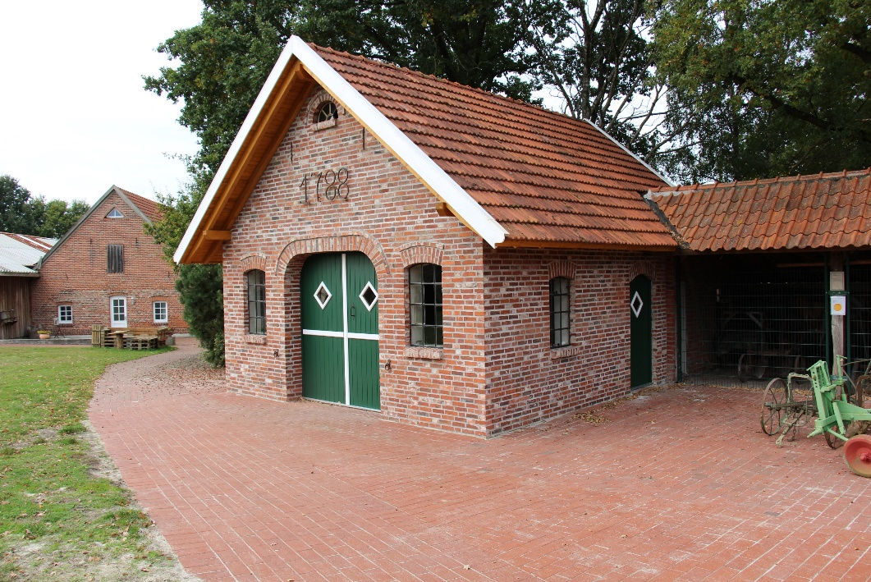
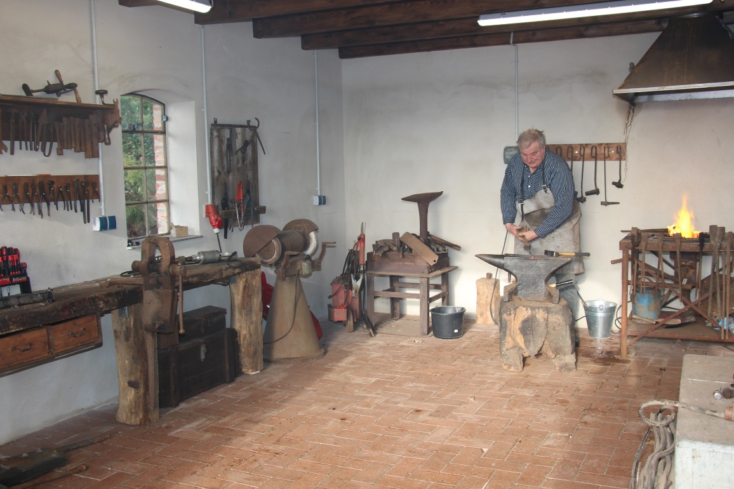
Projekt Bau Museumsschmiede Kulturzentrum Mühlenberg
Bau einer Museumsschmiede durch die Dorfgemeinschaft Gehlenberg e. V. zum Vorführen von Schmiedehandwerk und Ausstellungsraum

Slide 22
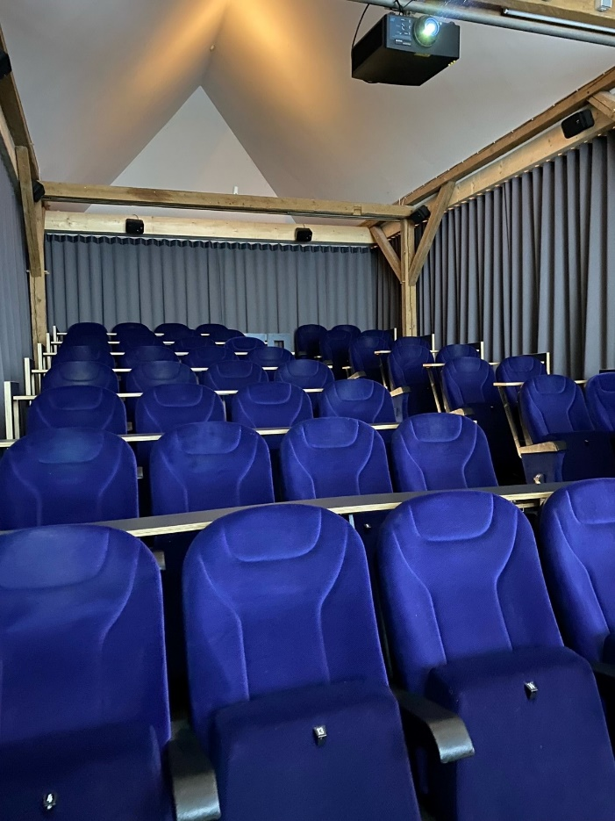
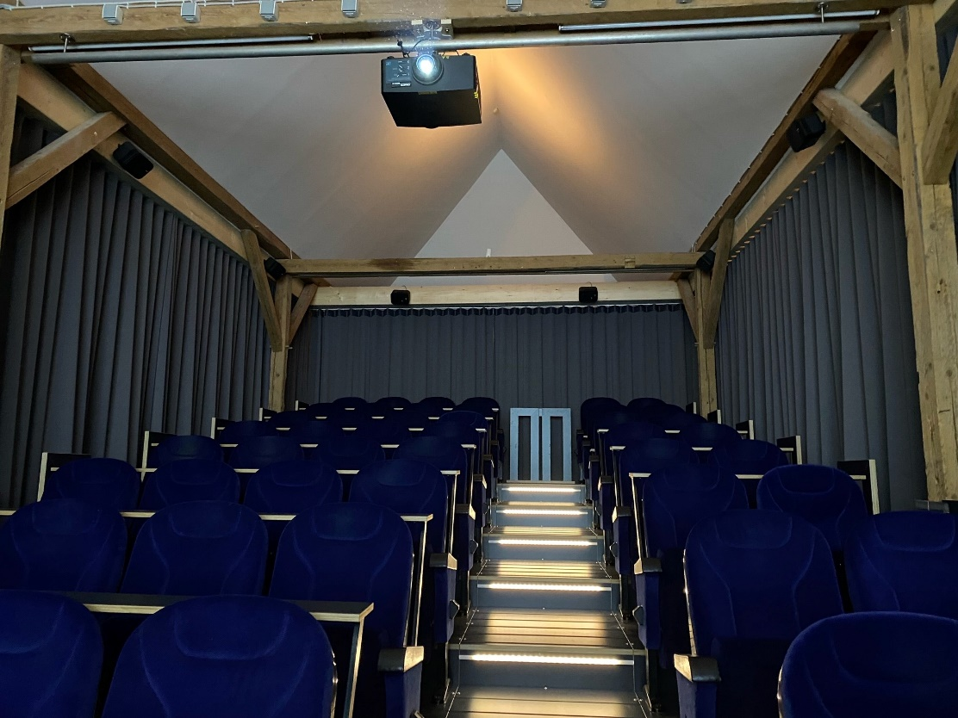
Projekt Kommunales Kino Friesoythe (Mühlenkino)
Einrichtung eines Kinos im Kulturzentrum Alte Wassermühle; Förderung des Kultur- und Freizeitangebotes; Ansprache von besonderen Zielgruppen

Slide 23

Projekt Demographiestrategie 2017 LK Cloppenburg
Erarbeitung einer Demographiestrategie mit Perspektiven und Szenarien der zukünftigen Entwicklung bis auf die Ortsebene (Versorgung, ÖPNV, Wohnraumbedarf, Bildung, Fachkräfte etc.)
Es handelt sich um ein Kooperationsprojekt mit den LAGs Hasetal und Fehngebiet, da so der gesamte Landkreis Cloppenburg abgedeckt wird.

Slide 24
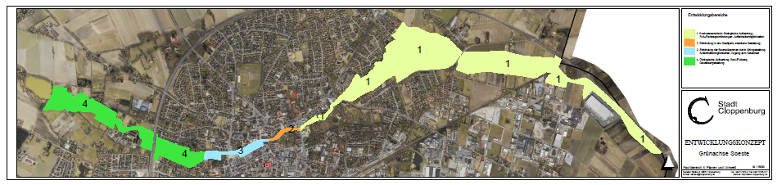
Projekt Naturräumliches Entwicklungskonzept Soeste – Stadt Cloppenburg
Erarbeitung eines Konzeptes für die Ausgestaltung und nachhaltige Entwicklung der Soesteniederung unter verschiedenen Gesichtspunkten (Ökologie/Wasserwirtschaft, Naherholung mit Rad- und Fussweg, Einbindung flussnaher Bereiche, Schaffung Aufenthaltserlebnis, Umfeldgestaltung etc.)

Slide 25
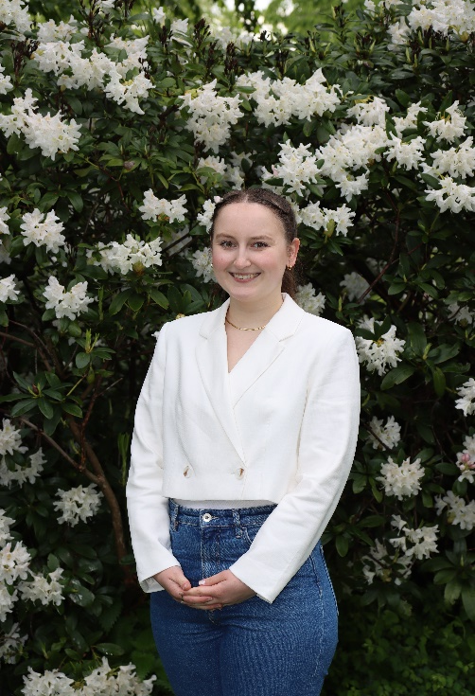
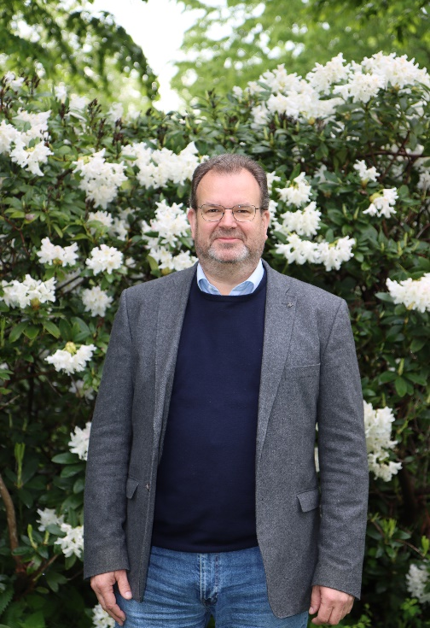
Kontakt
Stabsstelle WIRTSCHAFTSFÖRDERUNG
Regionalmanagement LAG Soesteniederung
Eschstraße 29
49661 Cloppenburg
https://www.lkclp.de/unser-landkre/wirtschaft--gewer/leader-region-soesteniederung/lokale-aktionsgruppe.php
Lena Harms
Bürgermeister-Winkler-Str. 25
49661 Cloppenburg
Tel.: 04471 - 15272
Fax: 04471 - 7903
harms@lkclp.de
Sven Hedicke
Bürgermeister-Winkler-Str. 25
49661 Cloppenburg
Tel.: 04471 - 15745
Fax: 04471 - 7903
s.hedicke@lkclp.de

